Slide 1
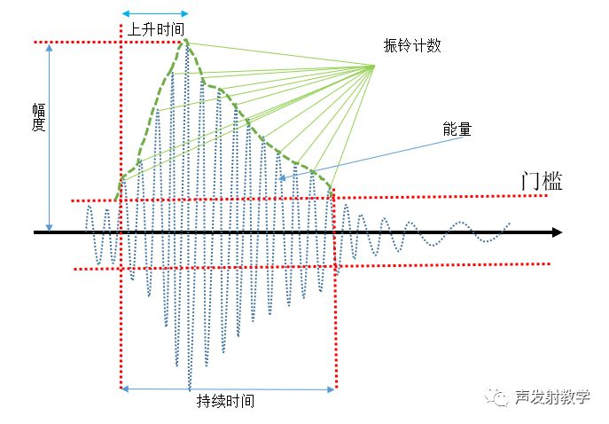
声发射是固体中的声波辐射现象，材料和结构由于荷载、温度产生变形过程会产生能量释放，并以弹性波或应力波的形式释放。
１．プレスデータの解析；
• 時間応答波形から，異常値を確認
• 周波数解析では異常値のみ分類可能!?
２．ニューラルネットワークによる分類・診断（４軸）；
• 軸情報の分類は可能
• 精度：98.8%
３．ニューラルネットワークによる分類・診断
（異常値）；
• 異常値の分類は可能
• 精度：99.2%
声发射AE（Acoustic Emission）操作

Slide 2
夏纪真《无损检测导论》
各种材料声发射频谱一般很宽，从次声频到人耳可听声频，甚至数兆赫兹超声频也有。声信号幅度范围变化很大，波形发射规律复杂，这和材料本身的性能以及受应力情况有关。
上世纪50年代初，德国人Kaiser对铜、锌等多种金属进行系统性研究，
并观察到材料形变声发射的不可逆效应：当应力不超过以前所受最大应力时，没有声发射产生，一旦应力超过原来承受过的最大应力，声发射活动性显著增强。
“声发射"的英文全拼是"Acoustic Emission"，简称"AE”，表示材料内部积蓄的能量以机械波的形式快速释放的过程，因为机械波和声波的相似性，所以用"Acoustic Emission"表示释放机械波的这个现象。
我们把材料的这种塑性形变具有不可逆，塑形形变产生声发射也不可逆的现象称为“Kaiser效应”，即声发射检测技术的物理基础。我们利用Kaiser效应准确地测定声发射的应力等级，鉴定物体结构受力状态。与此同时，Kaiser还提出连续型和突发型声发射信号的概念，这也是现代声发射技术的开端。
https://www.zhihu.com/question/367282898/answer/981335757

Slide 3

https://zhuanlan.zhihu.com/p/330229184
【GB/T 12604.4-2005】无损检测术语--声发射检测
本标准主要定义了声发射检测的专用术语，包括概念性名词解释、特征参数解释、设置参数解释等。
术语中文翻译名字的可能有不同的叫法，所以使用英文名字为唯一识别。
参数图解基本以下图为例，如果不知道以下图形的来历，可以回复“声发射信号的三种表现形式”获取文字链接。

